Slide 1
Bài 4: PHẦN BÀI TẬP
namdv@aiacademy.edu.vn
11/2020

Slide 2
BÀI TẬP 1
Các file dữ liệu cho phần bài tập: Temp.txt | Diamonds.txt học viên sử dụng trong phần Data_Excercise của bài học.

Slide 3
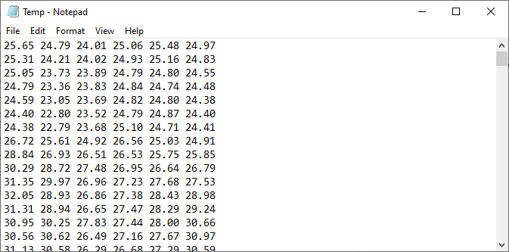
Bài Tập: Làm việc với numpy - 01
File dữ liệu: Temp.txt

Slide 4
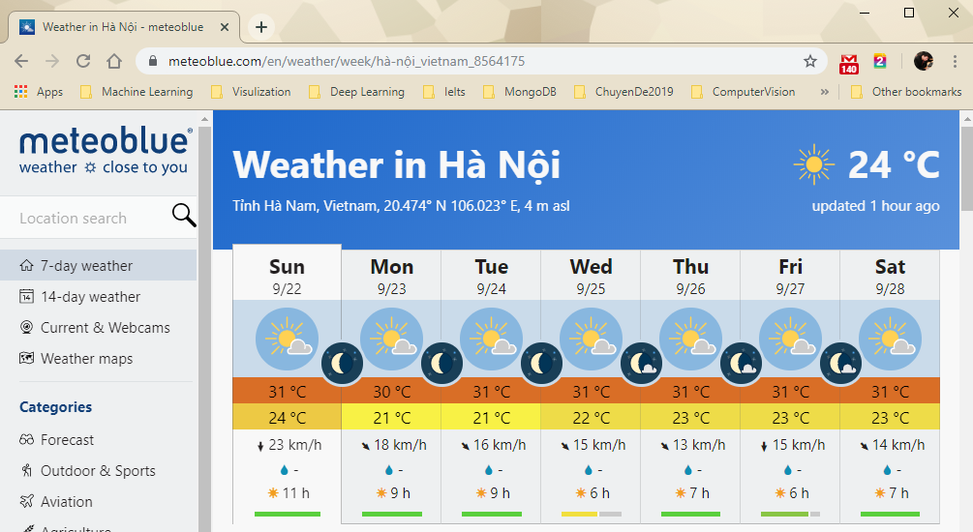
Mô tả file dữ liệu: Temp.txt
File dữ liệu lưu trữ nhiệt độ (ºC) của 6 thành phố lớn dọc theo nước Việt Nam là: Hà Nội, Vinh, Đà Nẵng, Nha trang, Hồ Chính Minh và Cà Mau
Thời gian từ 0h ngày 15/09/2019 tới 23h ngày 22/09/2019
(https://www.meteoblue.com/en/weather/week/da-nang_vietnam_1583992)

Slide 5
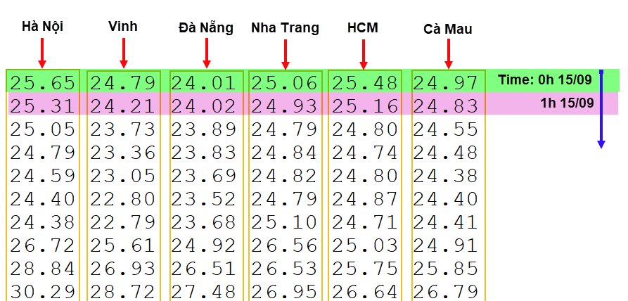
Mô tả file dữ liệu: Temp.txt

Slide 6
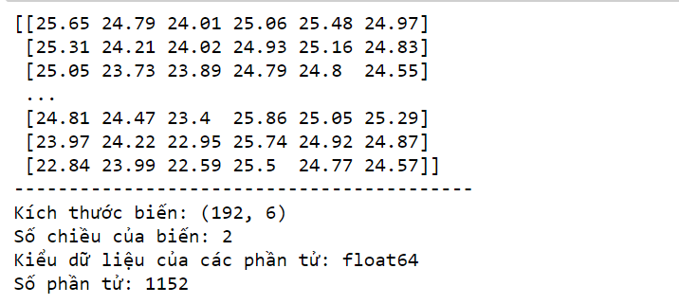
1) Đọc dữ liệu lưu trữ trong file Temp.txt vào biến mảng data_temp, cho biết kích thước, số chiều, kiểu dữ liệu và số phần tử của biến data_temp.

Slide 7
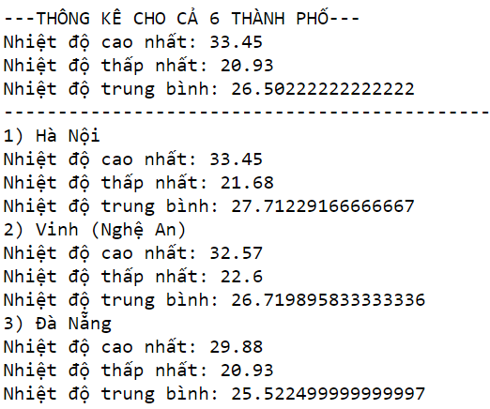
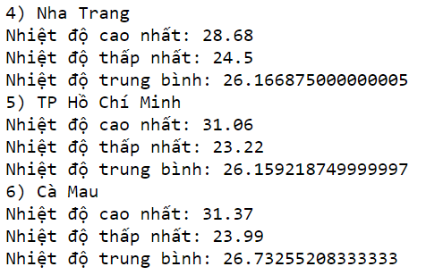
2) Tìm nhiệt độ cao nhất (Max) – Thấp nhất (Min) – Nhiệt độ trung bình của cả tập dữ liệu.
3) Tìm nhiệt độ cao nhất (Max) – Thấp nhất (Min) – Nhiệt độ trung bình của từng thành phố và hiển thị kết quả.

Slide 8
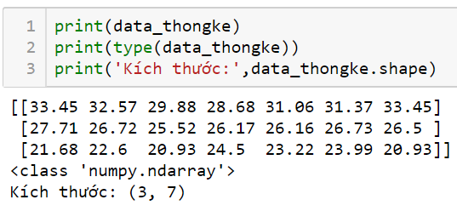
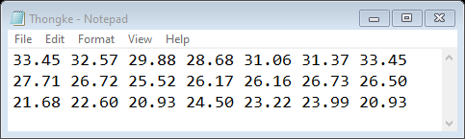
4) Tạo một ma trận data_thongke gồm 3 hàng x 7 cột;
các hàng lần lượt lưu trữ dữ liệu như sau:
- Hàng 0: Nhiệt độ cao nhất (Max)
- Hàng 1: Nhiệt độ trung bình (Mean), làm tròn đến 2 số sau dấu phẩy
- Hàng 2: Nhiệt độ nhỏ nhất (Min)
Các cột lần lượt theo thứ tự của 6 thành phố và cột cuối cùng là cột thống kê chung cho cả 6 thành phố. Lưu ra file thongke.txt

Slide 9
BÀI TẬP 2
Các file dữ liệu cho phần bài tập: Temp.txt | Diamonds.txt học viên sử dụng trong phần Data_Excercise của bài học.

Slide 10
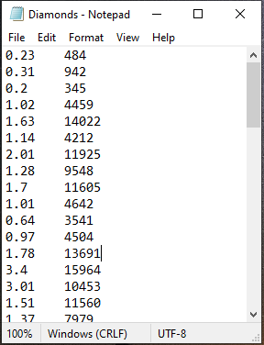
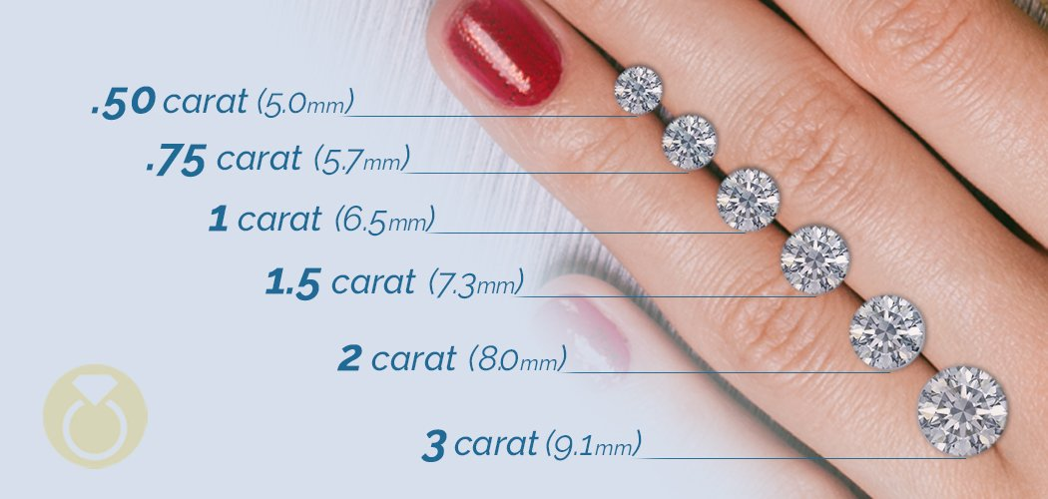
Bài Tập: Làm việc với numpy - 02
File dữ liệu: Diamonds.txt
Mô tả file dữ liệu:
File dữ liệu lưu trữ thông số 50 viên kim cương bao gồm: Trọng lượng (carat) và Giá bán ($) tương ứng
Giá bán
($)
Trọng lượng
(carat)

Slide 11
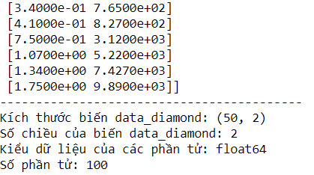
Học viên thực hiện các yêu cầu sau:
1) Đọc dữ liệu lưu trữ trong file Diamonds.txt vào biến kiểu mảng data_diamond, cho biết kích thước, số chiều, kiểu dữ liệu và số phần tử của biến data_diamond

Slide 12
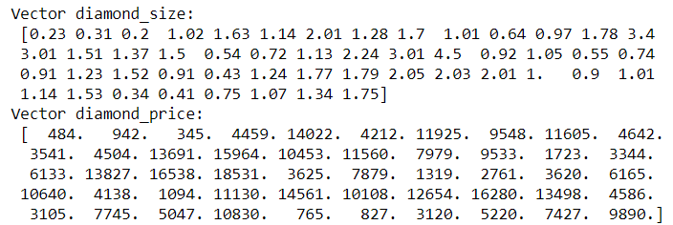
2) Tách mảng data_diamond thành 2 vector: diamond_size và diamond_price lưu trữ trọng lượng và giá bán.

Slide 13
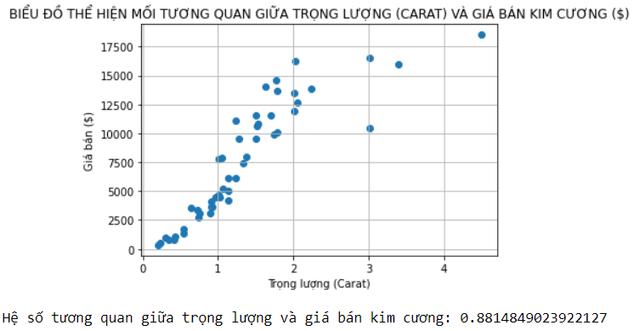
3) Vẽ đồ thị thể hiện mối quan hệ giữa kích thước và giá bán kim cương. Xác định hệ số tương quan tương ứng giữa 2 thông số này.

Slide 14


4) Cho biết kích thước và giá trung bình của 50 viên kim cương. Hiển thị giá bán của viên kim cương có trọng lượng 3.01 carat.

Slide 15
Thank you!

